Slide 1
PARTICIPACION CIUDADANA EN SALUD (PPSS)
IPS SERVIDOENSALUD S.A.S.

Slide 2
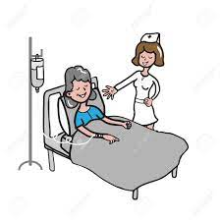
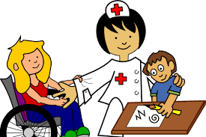
RESOLUCION 2063 DEL 2017.

Slide 3
¿ Sabes qué es la participación ciudadana?
Es un instrumento del MinSalud, para cumplir con la orden legal de direccionar y garantizar la política de la participación en el sector salud en el marco de la Ley 1438/2011 y la Ley estatutaria de participación 1757/2015.

Slide 4
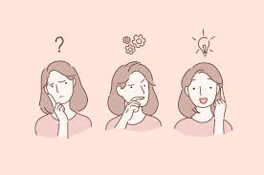
¿QUE ES POLICITA EN PARTICIPACION CIUDADANA EN SALUD?
Es un acuerdo entre el estado y la ciudadanía para resolver problemáticas o necesidades especificas. En este caso, las necesidades son situaciones que afectan que la ciudadanía incida o decida sobre el derecho a la salud.

Slide 5
PARTICIPACION CIUDADANA EN SALUD
OBJETIVOS GENERALES (PPSS)
Planear y desarrollar directrices que le permita, Al gobierno, garantizar el derecho a la participación ciudadana en salud y su fortalecimiento, a la ciudadanía, la apropiación de mecanismos y condiciones para ejercer la PSS en las decisiones para el cumplimiento del derecho fundamental en la salud.
RESOLUCION 2063 DEL 2017
La PPSS fue construida en talleres o espacios de deliberación con líderes y trabajadores del sector salud; en estos espacios se discutió y reflexionó sobre la participación en salud. Luego de elaborar un documento base, se puso a prueba en talleres, lo que permitió su validación

Slide 6
PRINCIPIOS
Enfoque de derechos: a participar
Territorialidad: según dinámicas territoriales, diversidad y
heterogeneidad de los procesos de participación.
Solidaridad: aportar al desarrollo individual y colectivo.
¿ como podemos entender la participación ciudadana?
Autonomía: Ejercicio libre de sus funciones.
La participación es el derecho que tiene cada
ciudadano y colectivos, a afectar las
decisiones que influyen en su bienestar, es
decir, es el derecho a decidir sobre que es el
derecho a la salud, como se realiza y se
cumple.
Corresponsabilidad: Concurrencia de esfuerzos, concertados y
articulados
Equidad: Tiene en cuenta las asimetrías de poder y los diversos
puntos de vista, sin discriminaciones
Transparencia: mecanismos de acceso a la información en
proceso.
Diversidad: Reconocimiento de la pluralidad y singularidad.

Slide 7
Fortalecer las
capacidades
institucionales
para que el estado
cumpla su papel
garante
EJE 2.
EMPODERAMIENTO
CIUDADANIA Y ORG
SOCIALES EN SALUD
Desarrollo de
capacidades para
tener un rol activo
y participación
plena.
EJE #1.
FORTALECIMIENTO
INSTITUCIONAL
EJES ESTRATEGICOS
EJE 3.
IMPULSO A LA
CULTURA DE LA
SALUD
Desarrollo de la
apropiación de la
salud en la vida
cotidiana y en el
ejercicio del cuidado
y autocuidado
EJE 5.
GESTIÍON Y
GARANTÍA EN SALUD
EN PARTICIPACIÓN
PROCESO DE DECIDIR
EJE 4.
CONTROL SOCIAL EN
SALUD
Configuración de
dispositivos y
condiciones que
potencien el
ejercicio de la
participación
Fortalecimiento
del control social y
veedurías
ciudadanas

Slide 8
Tu cuerpo es templo de la naturaleza y del espíritu divino. Consérvalo sano, respétalo, estúdialo y concédele sus derechos.
¡GRACIAS!

